Slide 1
따라 하면서 배우는 IT
7계층 프로토콜 HTTP

Slide 2
목차
INDEX
HTTP
프로토콜
HTTP 요청
프로토콜
HTTP 응답 프로토콜
HTTP
헤더 포맷
따라
學IT
웹을 만드는 기술들
HTTP 프로토콜의 특징
HTTP 프로토콜의
통신 과정
HTTP 요청
프로토콜의 구조
요청 타입
URI
HTTP 응답
프로토콜의 구조
상태 코드
HTTP 헤더 구조
일반 헤더
요청 헤더
응답 헤더
HTTP 작성 실습
HTTP 수정 실습

Slide 3
따라 하면서 배우는 IT
HTTP 프로토콜

Slide 4
HTTP 프로토콜
웹을 만드는 기술들
HTTP (HTTPS -> SSL/TLS)
HTML
Javascript
CSS
ASP/ASP.NET
JSP
PHP
DB
“
필수
웹을 만들기 위해 사용되는
다양한 기술들
Python
Spring
Jquery
Ajax
선택
“

Slide 5
HTTP 프로토콜
웹을 만드는 기술들
HTTP (HTTPS -> SSL/TLS)
HTML
Javascript
CSS
ASP/ASP.NET
JSP
PHP
DB
“
필수
웹을 만들기 위해 사용되는
다양한 기술들
Python
Spring
Jquery
Ajax
선택
“

Slide 6
웹 페이지를 채울 내용
HTTP 프로토콜
웹을 만드는 기술들
웹 페이지에 들어갈 기능
HTTP (HTTPS -> SSL/TLS)
HTML
Javascript
CSS
ASP/ASP.NET
JSP
PHP
DB
웹 페이지를 예쁘게 꾸밀 디자인
“
필수
웹을 만들기 위해 사용되는
다양한 기술들
Python
Spring
Jquery
Ajax
선택
“

Slide 7
HTTP 프로토콜
웹을 만드는 기술들
HTTP (HTTPS -> SSL/TLS)
HTML
Javascript
CSS
ASP/ASP.NET
JSP
PHP
DB
“
필수
웹을 만들기 위해 사용되는
다양한 기술들
Python
Spring
Jquery
Ajax
선택
“

Slide 8
HTTP 프로토콜
웹을 만드는 기술들
HTTP (HTTPS -> SSL/TLS)
HTML
Javascript
CSS
ASP/ASP.NET
JSP
PHP
DB
“
필수
웹을 만들기 위해 사용되는
다양한 기술들
Python
Spring
Jquery
Ajax
선택
“

Slide 9
HTTP 프로토콜
웹을 만드는 기술들
HTML과 JS와 CSS같은 파일을 웹 서버에게 요청하고 받아오는 프로토콜
HTTP (HTTPS -> SSL/TLS)
HTML
Javascript
CSS
ASP/ASP.NET
JSP
PHP
DB
“
필수
웹을 만들기 위해 사용되는
다양한 기술들
Python
Spring
Jquery
Ajax
선택
“

Slide 10
HTTP 프로토콜
웹을 만드는 기술들
HTTP (HTTPS -> SSL/TLS)
HTML
Javascript
CSS
ASP/ASP.NET
JSP
PHP
DB
“
필수
웹을 만들기 위해 사용되는
다양한 기술들
Python
Spring
Jquery
Ajax
선택
“

Slide 11
HTTP 프로토콜
웹을 만드는 기술들
HTTP (HTTPS -> SSL/TLS)
HTML
Javascript
CSS
ASP/ASP.NET
JSP
PHP
DB
“
필수
웹을 만들기 위해 사용되는
다양한 기술들
Python
Spring
Jquery
Ajax
선택
“

Slide 12
HTTP 프로토콜
웹을 만드는 기술들
웹 서버 페이지를 만드는 기술들
HTTP (HTTPS -> SSL/TLS)
HTML
Javascript
CSS
ASP/ASP.NET
JSP
PHP
DB
“
필수
웹을 만들기 위해 사용되는
다양한 기술들
Python
Spring
Jquery
Ajax
선택
“

Slide 13
HTTP 프로토콜
웹을 만드는 기술들
HTTP (HTTPS -> SSL/TLS)
HTML
Javascript
CSS
ASP/ASP.NET
JSP
PHP
DB
“
필수
웹을 만들기 위해 사용되는
다양한 기술들
Python
Spring
Jquery
Ajax
선택
“

Slide 14
HTTP 프로토콜
HTTP 프로토콜의 특징
HyperText Transfer Protocol ( 하이퍼 텍스트 전송 프로토콜 )
www에서 쓰이는 핵심 프로토콜로 문서의 전송을 위해 쓰이며,
오늘날 거의 모든 웹 애플리케이션에서 사용되고 있다.
❐ -> 음성, 화상 등 여러 종류의 데이터를 MIME로 정의하여 전송 가능
HTTP 특징
○ Request / Response ( 요청/응답 ) 동작에 기반하여 서비스 제공

Slide 15
HTTP 프로토콜
HTTP 프로토콜의 특징
HTTP 1.0의 특징
❐ “연결 수립, 동작, 연결 해제”의 단순함이 특징
-> 하나의 URL은 하나의 TCP 연결
❐ HTML 문서를 전송 받은 뒤 연결을 끊고 다시 연결하여 데이터를 전송한다.
HTPP 1.0의 문제점
❐ 단순 동작 ( 연결 수립, 동작, 연결 해제 )이 반복되어 통신 부하 문제 발생

Slide 16
HTTP 프로토콜
HTTP 프로토콜의 특징
HTTP 1.1의 특징
❐ HTTP 1.0과 호환 가능
❐ Multiple Request 처리가 가능하여 Client의 Request가 많을 경우
연속적인 응답 제공 -> Pipeline 방식의 Request / Response 진행
❐ HTTP 1.0과는 달리 Server가 갖는 하나의 IP Address와
다수의 Web Site 연결 가능
HTTP 1.1
❐ 빠른 속도와 Internet Protocol 설계에 최적화될 수 있도록 Cache 사용
❐ Data를 압축해서 전달이 가능하도록 하여 전달하는 Data 양이 감소

Slide 17
HTTP 프로토콜
HTTP 프로토콜의 통신 과정
“
클라이언트
3Way Handshake
웹 서버
HTTP 요청
네트워크 부하가 심한
HTTP/1.0
HTTP 응답
연결 종료
“
3Way Handshake
HTTP 요청

Slide 18
HTTP 프로토콜
HTTP 프로토콜의 통신 과정
“
클라이언트
3Way Handshake
웹 서버
HTTP 요청
네트워크 부하가 심한
HTTP/1.0
HTTP 응답
연결 종료
“
3Way Handshake
HTTP 요청

Slide 19
HTTP 프로토콜
HTTP 프로토콜의 통신 과정
“
클라이언트
3Way Handshake
웹 서버
HTTP 요청
1.0의 문제점을 보완한
HTTP/1.1
HTTP 응답
HTTP 요청
“
HTTP 응답
연결 종료

Slide 20
따라 하면서 배우는 IT
HTTP 요청 프로토콜

Slide 21
HTTP 요청 프로토콜
HTTP 요청 프로토콜의 구조
“
Request Line
Headers
요청하는 방식을 정의 하고
요청 프로토콜 구조
클라이언트의 정보를 담고 있는
공백
Body
“

Slide 22
HTTP 요청 프로토콜
HTTP 요청 프로토콜의 구조
“
GET /produ/content.asp?code=sch-v310 HTTP/1.1
Accept: image/gif, image/jpeg, image/pjpeg, image/pjpeg, application/x-shockwave-flash,
application/vnd.ms-excel, application/vnd.ms-powerpoint, application/msword,
application/xaml+xml, application/x-ms-xbap, application/x-ms-application, */*
Referer: http://www.sst.com/
Accept-Language: ko
User-Agent: Mozilla/4.0 (compatible; MSIE 8.0; Windows NT 5.1; Trident/4.0;
InfoPath.3; .NET4.0C; .NET4.0E)
Accept-Encoding: gzip, deflate
Host: www.sst.com
Proxy-Connection: Keep-Alive
Cookie: ASPSESSIONIDCCDQARAS=EMCDFFBCECFHKPAGOADOIOIE
요청하는 방식을 정의 하고
요청 프로토콜 구조
클라이언트의 정보를 담고 있는
“

Slide 23
HTTP 요청 프로토콜
HTTP 요청 프로토콜의 구조
“
요청 타입
공백
URI
공백
HTTP 버전
요청하는 방식을 정의 하고
요청 프로토콜 구조
클라이언트의 정보를 담고 있는
“

Slide 24
HTTP 요청 프로토콜
HTTP 요청 프로토콜의 구조
메소드 종류 | 설명
GET | Client가 Server로부터 문서를 읽어오려 할 때 사용
HEAD | Client가 문서가 아닌 문서에 대한 특정 정보를 원할 경우 사용
POST | Client가 Server에게 어떤 정보를 전송할 때 사용
PUT | Client가 Server에 특정 자원을 업로드할 때 사용
PATCH | PUT과 비슷함, 기존 파일에서 변경사항만을 포함
COPY | 파일을 다른 위치로 복사하기 위해 사용
MOVE | 파일을 다른 위치로 이동하기 위해 사용
DELETE | Server에서 문서를 제거하기 위해 사용
LINK | 문서에서 다른 위치로의 링크를 생성하기 위해 사용
UNLINK | LINK Method에 의해 생성된 링크를 삭제하기 위해 사용
OPTION | Client가 Server에게 사용 가능한 옵션을 질의하기 위해 사용
“
HTTP 메소드
요청 방식
“

Slide 25
HTTP 요청 프로토콜
HTTP 요청 프로토콜의 구조
메소드 종류 | 설명
GET | Client가 Server로부터 문서를 읽어오려 할 때 사용
HEAD | Client가 문서가 아닌 문서에 대한 특정 정보를 원할 경우 사용
POST | Client가 Server에게 어떤 정보를 전송할 때 사용
PUT | Client가 Server에 특정 자원을 업로드할 때 사용
PATCH | PUT과 비슷함, 기존 파일에서 변경사항만을 포함
COPY | 파일을 다른 위치로 복사하기 위해 사용
MOVE | 파일을 다른 위치로 이동하기 위해 사용
DELETE | Server에서 문서를 제거하기 위해 사용
LINK | 문서에서 다른 위치로의 링크를 생성하기 위해 사용
UNLINK | LINK Method에 의해 생성된 링크를 삭제하기 위해 사용
OPTION | Client가 Server에게 사용 가능한 옵션을 질의하기 위해 사용
“
HTTP 메소드
요청 방식
“

Slide 26
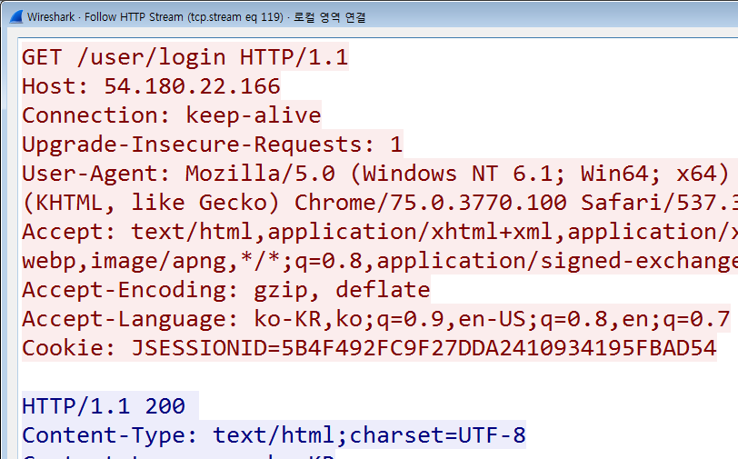
HTTP 요청 프로토콜
HTTP 요청 프로토콜의 구조
“
HTTP 메소드
GET 요청 방식
“

Slide 27
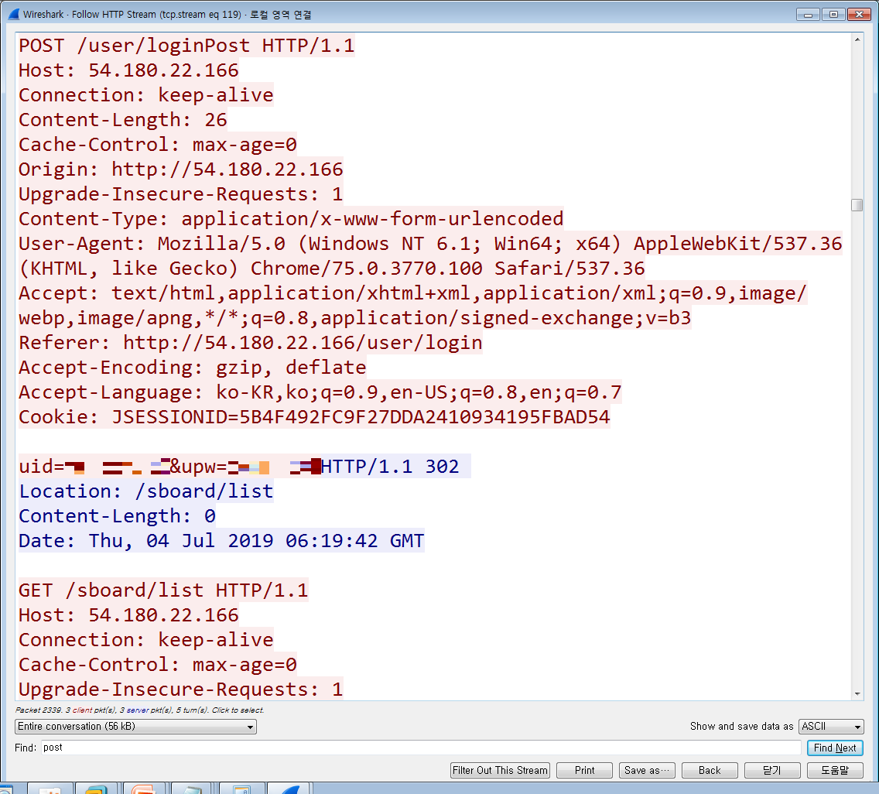
HTTP 요청 프로토콜
HTTP 요청 프로토콜의 구조
“
HTTP 메소드
POST 요청 방식
“

Slide 28
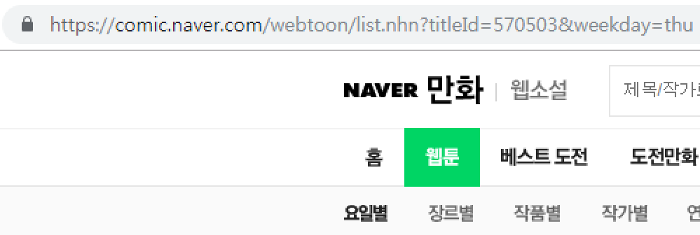
HTTP 요청 프로토콜
HTTP 요청 프로토콜의 구조
Client가 특정 페이지를 요청하면서 Server로 보내는 데이터
“
GET 방식과 POST 방식의
차이점
“

Slide 29
HTTP 요청 프로토콜
HTTP 요청 프로토콜의 구조
Client가 특정 페이지를 요청하면서 Server로 보내는 데이터
“
GET 방식과 POST 방식의
차이점
“

Slide 30
HTTP 요청 프로토콜
HTTP 요청 프로토콜의 구조
“
요청 타입
공백
URI
공백
HTTP 버전
요청하는 방식을 정의 하고
요청 프로토콜 구조
클라이언트의 정보를 담고 있는
“

Slide 31
HTTP 요청 프로토콜
HTTP 요청 프로토콜의 구조
인터넷 상에서 특정 자원(파일)을 나타내는 유일한 주소
“
Uniform Resource Identifier
URI의 구조
“

Slide 32
HTTP 요청 프로토콜
HTTP 요청 프로토콜의 구조
“
scheme ://host[:port][/path][?query]
ex) ftp ://IP주소 :포트 /파일이름
http ://IP주소 :포트 /폴더이름/파일이름
도메인주소
Uniform Resource Identifier
URI의 구조
“

Slide 33
따라 하면서 배우는 IT
HTTP 응답 프로토콜

Slide 34
HTTP 응답 프로토콜
HTTP 응답 프로토콜의 구조
“
Status Line
Headers
사용자가 볼 웹 페이지를 담고있는
응답 프로토콜 구조
공백
Body
“

Slide 35
HTTP 응답 프로토콜
HTTP 응답 프로토콜의 구조
HTTP/1.1 200 OK
Date: Fri, 25 Mar 2011 06:54:45 GMT
Server: Microsoft-IIS/6.0
X-Powered-By: ASP.NET
Content-Length: 93639
Content-Type: text/html
Set-Cookie: ASPSESSIONIDACAQARBT=HMJLELBCDNGEJCLNAMJFLCBO; path=/
Cache-control: private
<html>
<head>
<meta http-equiv="content-type" content="text/html; charset=euc-kr">
<title>『Magicimt』</title>
<style type="text/css">
…
“
사용자가 볼 웹 페이지를 담고있는
응답 프로토콜 구조
“

Slide 36
HTTP 응답 프로토콜
HTTP 응답 프로토콜의 구조
“
HTTP 버전
공백
상태 코드
공백
상태 문구
사용자가 볼 웹 페이지를 담고있는
응답 프로토콜 구조
“

Slide 37
HTTP 응답 프로토콜
HTTP 응답 프로토콜의 구조
“
상태 코드 종류 | 설명
100 ~ 199 | 단순한 정보
200 ~ 299 | Client의 요청이 성공
300 ~ 399 | Client의 요청이 수행되지 않아 다른 URL로 재지정
400 ~ 499 | Client의 요청이 불완전하여 다른 정보가 필요
500 ~ 599 | Server의 오류를 만나거나 Client의 요청 수행 불가
서버가 알려주는 여러가지 정보
상태 코드
“

Slide 38
HTTP 응답 프로토콜
HTTP 응답 프로토콜의 구조
“
상태 코드 종류 | 설명
100 ~ 199 | 단순한 정보
200 ~ 299 | Client의 요청이 성공
300 ~ 399 | Client의 요청이 수행되지 않아 다른 URL로 재지정
400 ~ 499 | Client의 요청이 불완전하여 다른 정보가 필요
500 ~ 599 | Server의 오류를 만나거나 Client의 요청 수행 불가
서버가 알려주는 여러가지 정보
상태 코드
“

Slide 39
HTTP 응답 프로토콜
HTTP 응답 프로토콜의 구조
“
성공적인 통신
200 OK
상태 코드 종류 | 상태 문구 | 설명
200 | OK | Client의 요청이 성공했다는 것을 나타낸다
“

Slide 40
HTTP 응답 프로토콜
HTTP 응답 프로토콜의 구조
“
상태 코드 종류 | 상태 문구 | 설명
403 | Forbidden | Client가 권한이 없는 페이지를 요청했을 때
404 | Not Found | Client가 서버에 없는 페이지를 요청했을 때
클라이언트의 실수, 잘못, 오류
400번대
“

Slide 41
HTTP 응답 프로토콜
HTTP 응답 프로토콜의 구조
“
상태 코드 종류 | 상태 문구 | 설명
500 | Internal Server Error | Server의 일부가 멈췄거나 설정 오류가 발생
503 | Service Unavailable | 최대 Session 수를 초과했을 때
서버의 실수, 잘못, 오류
500번대
“

Slide 42
따라 하면서 배우는 IT
HTTP 헤더 포맷

Slide 43
HTTP 헤더 포맷
HTTP 헤더 구조
“
Request Line
Status Line
Headers
Headers
수많은 정보를 담고 있는
HTTP 헤더
공백
공백
Body
Body
“

Slide 44
HTTP 헤더 포맷
HTTP 헤더 구조
“
Request Line
Status Line
일반, 요청, 항목 헤더
일반, 응답, 항목 헤더
수많은 정보를 담고 있는
HTTP 헤더
공백
공백
Body
Body
“

Slide 45
HTTP 헤더 포맷
일반 헤더
“
헤더 종류 | 설명
Content-Length | 메시지 바디 길이를 나타낼 때 쓰인다
Content-Type | 메시지 바디에 들어있는 컨텐츠 종류 ( Ex: HTML 문서는 text/html )
일반적인 정보를 담고 있는
일반 헤더
“

Slide 46
HTTP 헤더 포맷
요청 헤더
“
헤더 종류 | 설명
Cookie | 서버로부터 받은 쿠키를 다시 서버에게 보내주는 역할을 한다
Host | 요청된 URL에 나타난 호스트명을 상세하게 표시 (HTTP 1.1은 필수)
User-Agent | Client Program에 대한 식별 가능 정보를 제공
클라이언트 정보를 담고 있는
요청 헤더
“

Slide 47
HTTP 헤더 포맷
응답 헤더
“
헤더 종류 | 설명
Server | 사용하고 있는 웹서버의 소프트웨어에 대한 정보를 포함
Set-Cookie | 쿠키를 생성하고 브라우저에 보낼 때 사용. 해당 쿠키 값을 브라우저가 서버에게 다시 보낼 때 사용한다
서버 정보를 담고 있는
응답 헤더
“

Slide 48
따라 하면서 배우는 IT
실습

Slide 49
따라
學IT
HTTP 프로토콜 작성 실습
Netcat을 이용하여 HTTP 프로토콜을 직접 작성해보기
HTTP 프로토콜 수정 실습
HTTP 요청과 응답 프로토콜을 각각 캡쳐해보고 수정해보기

